Slide 1

古代科技 耀我中华
第一课时

Slide 2

视频：祖冲之的圆周率到底是怎么计算出来的？网友：厉害了我的冲

Slide 3

说 一 说
1、你觉得祖冲之厉害吗？厉害在哪里？
2、为什么祖冲之能够取得这样的成就呢？

Slide 4
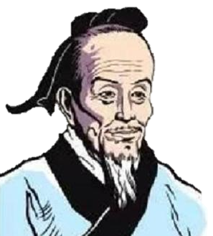
祖冲之的故事
祖冲之从小聪明好学，长大后从事科学研究。他从不迷信权威，对前人的说法也常常亲自检验。他也从不畏惧困难，努力攻克一个个难关。经过无数个日日夜夜和无数次的反复运算，他终于把圆周率精确到小数点后第七位。

Slide 5
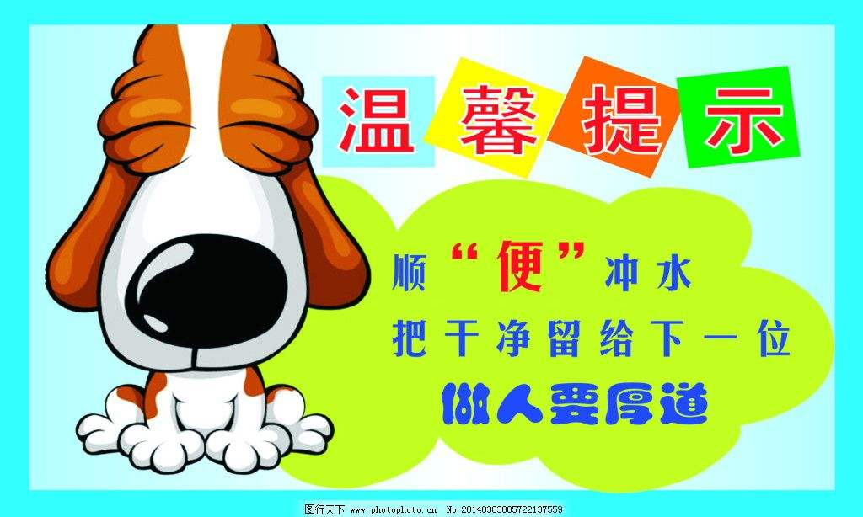
小
小
提
示
古代科技巨人们的成就都离不开自身的勤奋学习和努力钻研。

Slide 6
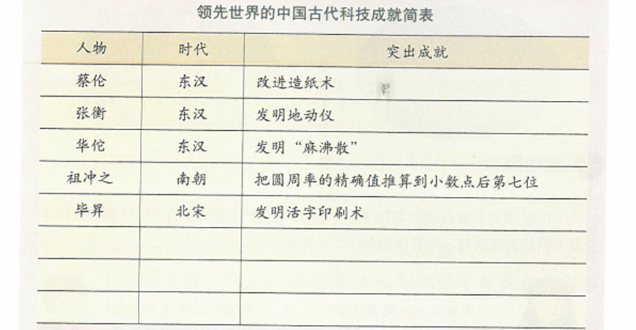

中国科学院2016年发布了《中国古代重要科技发明创造》一书，推选出古代科学发现与创造、技术发明、工程成就共88项重要科技成就。请利用图书馆、博物馆、互联网等资源，搜集和整理关于中国古代科技的资料信息，补充下表，并与同学交流。
活动园

Slide 7
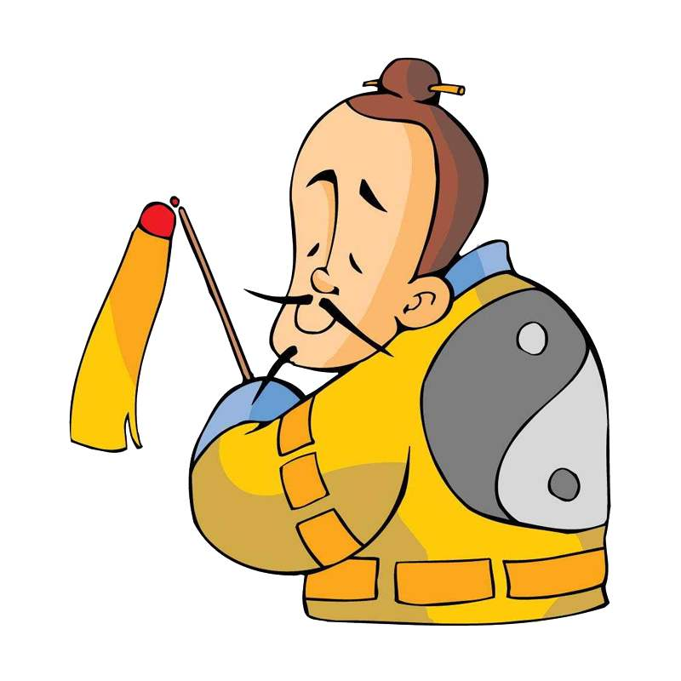
《中国古代重要科技发明创造》部分成就
1.干支
2.阴阳合历
3.圭表
4.十进位值制与算筹记数
5.小孔成像
6.杂种优势利用
7.盈不足术
8.二十四节气
9.经脉学说
10.四诊法
11.马王堆地图
12.勾股容圆
13.线性方程组及解法
14.本草学
15.天象记录
16.方剂学
17.制图六体
18.律管管口校正
19.敦煌星图
20.潮汐表

Slide 8

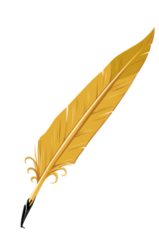
观察与发现
从我国古代的这些科技成就中，你感受到了什么？

Slide 9

灿若繁星的古代科技巨人
在中华文明的历史画卷里，一代又一代劳动人民用汗水和智慧创造了无数的光辉业绩，一个又一个科学巨人取得了不朽的科技成就。

Slide 10

小组活动
请你以小组为单位，选择一位你们特别敬佩的古代科技巨人，说一说关于他们的故事吧！看看哪个小组说得更详细、更好！

Slide 11
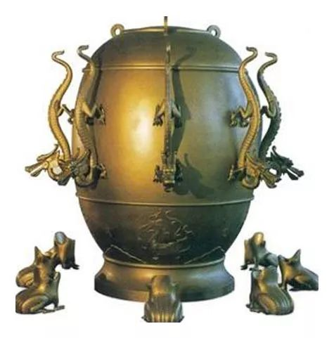
中国古代科学家的故事：张衡与地动仪
张衡生活的时代，频繁的地震给人民的生命财产造成严重损失。张衡决心制造一架能测定地震的仪器，以便及时掌握全国各地的地震情况。经过孜孜不倦的研究，张衡最终研制出了世界上最早的地震仪器地动仪。

Slide 12
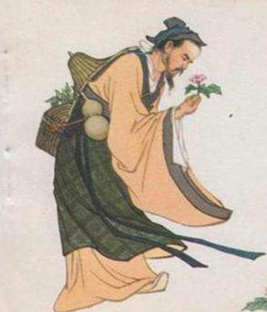
中国古代科学家的故事：李时珍与《本草纲目》
李时珍从小随父行医，立志长大成为一名能给百姓治病的好医生。李时珍发现前人所写的医书有不少错误，决心编写一部比较完善的药物学著作。为此，李时珍脚穿草鞋，身背药篓，翻山越岭，访医采药，走了上万里路，倾听了无数人的意见，参阅书籍800多种，费时27年，最终明朝医药学家李时珍像编写成了总结药物学知识和经验的巨著《本草纲目》。

Slide 13
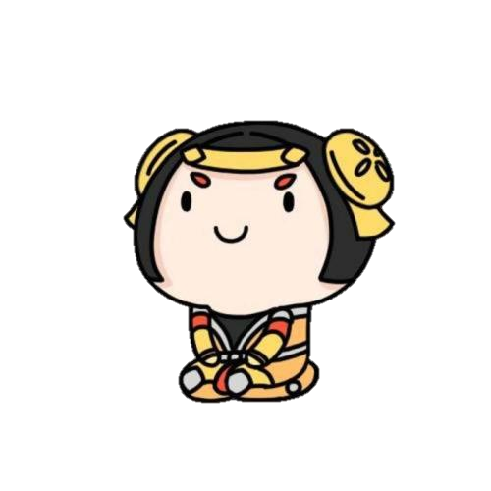
中国古代科学家的故事：鲁班与“刨”
鲁班是个木匠整天和木头打交道。他的技术很高，特别善于用斧头，能几下子就把木料砍成需要的样子。“班门弄斧”这句话，就是说谁要在鲁班面前摆弄斧子，那是自不量力。
由此可见,鲁班用斧之纯熟。但是用斧子把木料砍得光光滑滑，鲁班却办不到，特别是碰到木纹粗和疤节多的木料时，就更难了。为了解决这个问题，鲁班白天琢磨夜里想，他先是做了一把薄的斧头，磨得很快，砍起来比以前是好多了，可还是不理想。
于是鲁班又磨了一把小小的薄薄的斧头，上面盖了块铁片，只让斧头露出一条窄刃。这回鲁班不砍了。他用这窄刃在木料上推。一推,木料推下来薄薄一层木片。
推了十几次，木料的表面又平整又光滑，比过去用斧子砍可强多了。可这东西拿在手里推时既卡手又使不上劲。鲁班又做了一个木座,把它装在里面。刨子就这样诞生了。

Slide 14

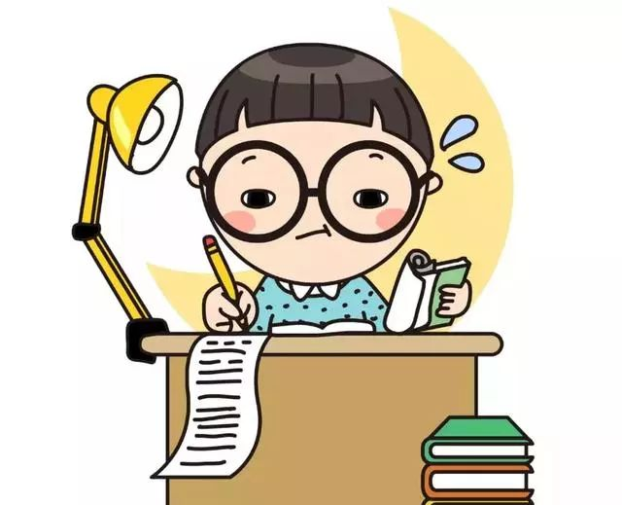
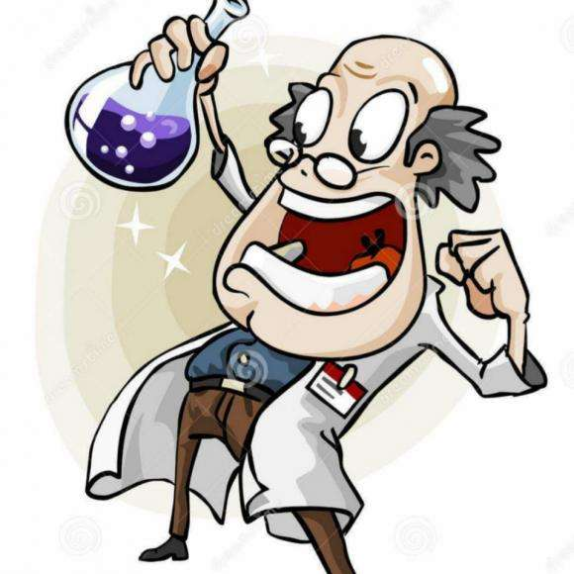
小小分享会
从我国古代科学家追求真理、献身科技的故事中，你得到了怎样的启发？
我要像李时珍一样，做一个有理想、有追求， 又脚踏实地、不懈努力的人。
在生活中，我要像张衡一样，善于观察，善于思考，做一个有心人。
我听过鲁班发明刨的传说，我要像他一样，用科技发明来改善人们的生活。

Slide 15
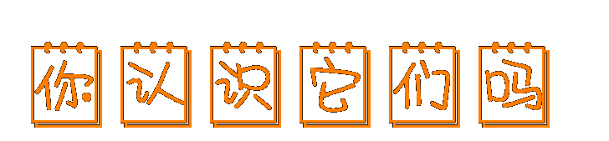
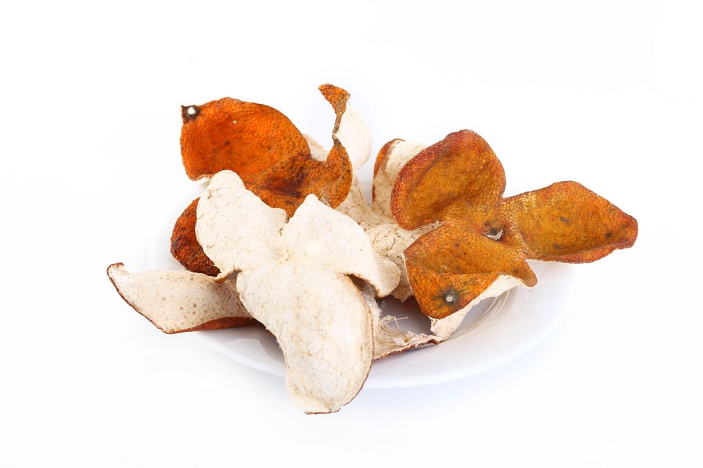
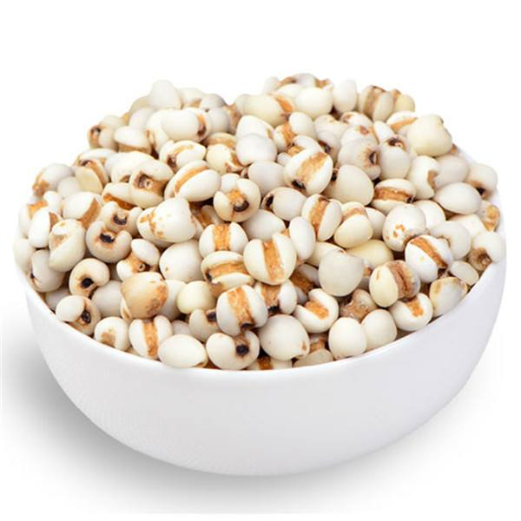
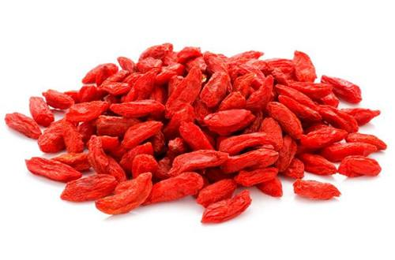
它们不仅可以煮糖水，还可以入药。

Slide 16
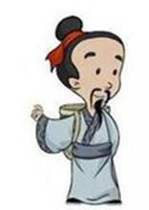
走近中医药
我国的中医药学已有几千年的历史，在世界上独树一帜。它独特的医学理论、诊疗方法和丰富的中草药，为无数人解除病痛。中医药学是世界医学宝库中的瑰宝，至今仍闪烁着智慧的管忙，得到了很多国家的认同。

Slide 17
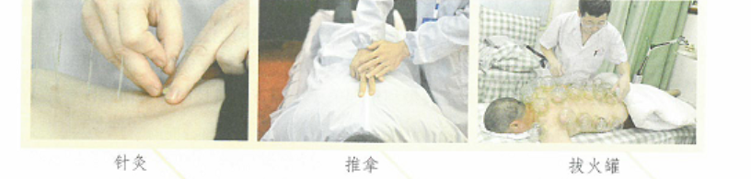
独具魅力的中医药
针灸
推拿
拔火罐
中医疗法当中，一把把草药、一根根银针、一个个火罐往往就能解除病痛。在里约奥运会上，美国、白俄罗斯等国运动员纷纷选择拔火罐疗法来调节身体状况，充分感受这一古老中医疗法的奇妙。

Slide 18
说 一 说
你和你的家人平常生病的时候会选择中医吗？了解一下你们家庭成员对中医的看法！

Slide 19
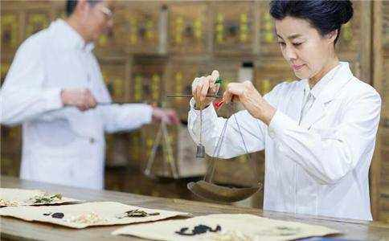
青岛九成居民信任中医
本次中医药健康文化素养调查显示,青岛市居民中医药健康文化知识普及率为93.31%,比全国的91.86%高1.45%；信任率为89.42%,比全国的89.30%高0.12%；青岛居民中医药健康文化素养水平为20.90%,比全国的12.85%高8.05%。青岛市居民中医药健康文化素养水平五维度中,四项指标高于全国平均水平。

Slide 20
活动园：中国历史上的著名医学家
中国历史上有很多著名医学家，如扁鹊、张仲景、华佗、孙思邈等。请以小组为单位查找资料，看看他们都作出了哪些贡献。
扁鹊
完成了世界上第一部国家药典《唐新本草》
张仲景
四诊法
华佗
《伤寒杂病论》
孙思邈
麻沸散

Slide 21
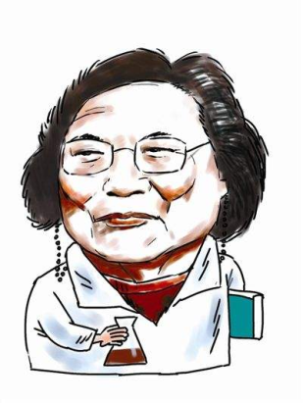
屠呦呦与诺贝尔奖
    2015年10月5日，瑞典卡罗琳医学院在斯德哥尔摩宣布，中国女科学家屠呦呦和一名日本科学家及一名爱尔兰科学家分享2015年诺贝尔生理学和医学奖，以表彰他们在疟疾治疗研究中取得的成就。屠呦呦由此成为迄今为止第一位获得诺贝尔科学奖项的本土中国科学家、第一位获得诺贝尔生理医学奖的华人科学家，由此实现了中国人在自然科学领域诺贝尔奖零的突破。
思考：屠呦呦在疟疾治疗研究中的灵感来自于哪里呢？

Slide 22
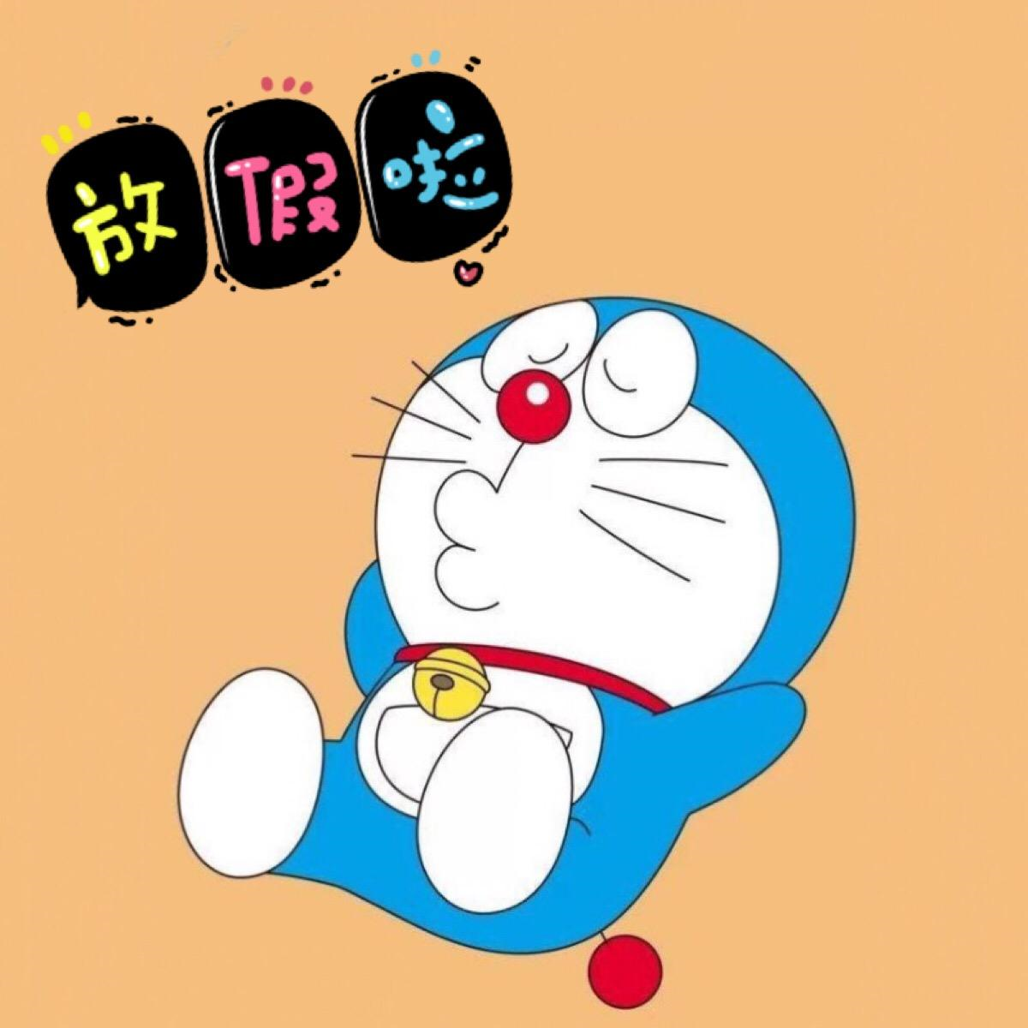
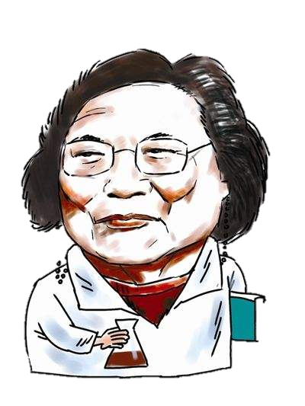
阅读角：青蒿素
青蒿是我国常见的一种草本植物，在民间又称作臭蒿或苦蒿。中国古代医书中很早就有对青蒿的记载，《肘后备急方》指出，青蒿能治疟疾。中国科学家从古老的中医文献中获得灵感，经历了上百次的失败之后，终于研制出抗疟疾的青萵素，拯救了数百万人的生命。

Slide 23
你知道吗？
除了我国的中医药学以外，我们的祖先们在长期的农业生产活动中，还总结出丰富的农业生产经验，在与农业密切相关的天文历法方面，也取得辉煌成就。这些靠劳动人民聪明才智获得的科学知识和生产技术，在世界上长期处于领先地位。

Slide 24
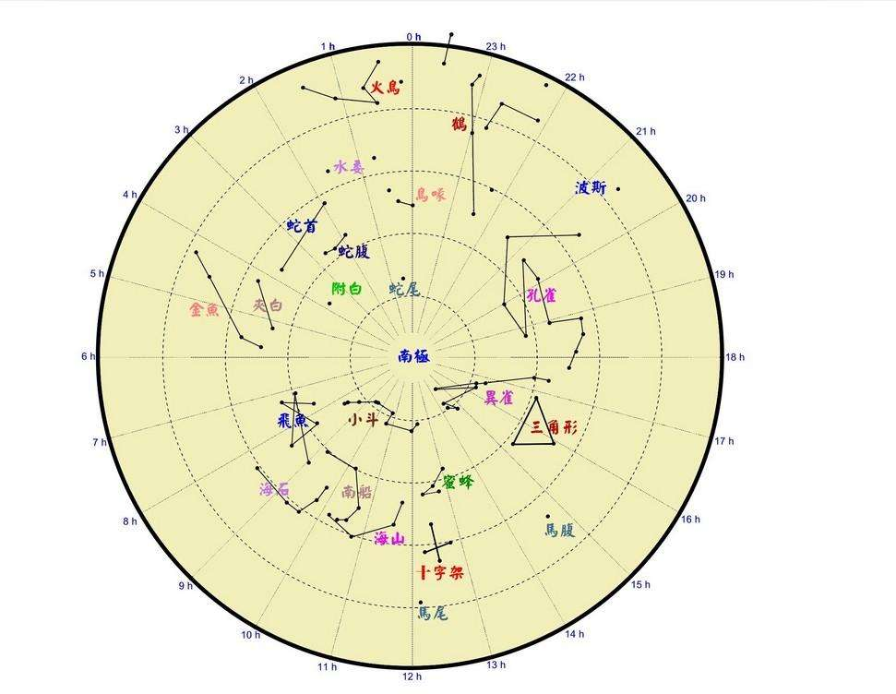
甘石星表
战国时期，天文学家甘德和石申仅凭肉眼观测，记录了800多颗恒星的名字，测定了100多颗恒星的位置，并编出了世界上最早的星表。据记载，甘德观测到了木星最大的卫星一木 卫三。这比意大利科学家伽利略用望远镜发现它大约早2000年。

Slide 25
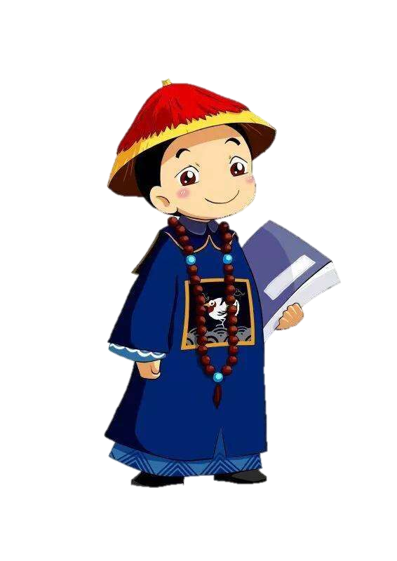
“二十四节气”
“二十四节气”是我国古代历法的独特创造。它把一周年分成24等份，每一等份为一个“节气”，表示季节的更替和气候的变化，并用以指导农业活动。千百年来，“二十四节气”一直被中国人民所沿用，至今仍在人们的生产和生活中发挥作用。2016年， “二十四节气”被正式列入联合国教科文组织人类非物质文化遗产代表作名录。
说一说：你知道二十四节气歌吗？你能选择一个节气，讲一讲它的特点吗？

Slide 26
二十四节气歌
春雨惊春清谷天，夏满芒夏暑相连。
秋处露秋寒霜降，冬雪雪冬小大寒。
每月两节不变更，最多相差一两天。
上半年来六廿一，下半年是八廿三。
例：惊蛰表示春雷惊醒了蛰居的动物，这时天气转暖，春耕马上就要开始了。

Slide 27
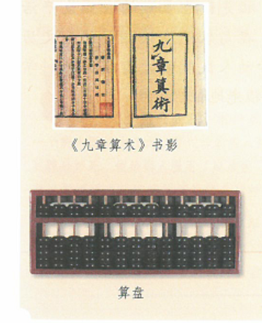
中国古代的算术成就
数学在中国古代被成为“算术”或“算学”。中国古代十分重视数学研究及其运用，并取得了巨大成就。
《九章算术》是中国古代重要的数学著作，被历代数学家奉为“算经之首 。全书共分九章，收录了200多个例题，这些例题与人们的生产生活联系紧密。
算盘是中国人发明的一种计算工具，制作简单，携带和使用也很方便。算盘发明后，传入朝鲜、日本、东南亚以及世界其他地区。

Slide 28

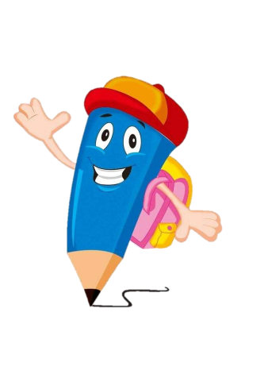
9古代科技 耀我中华 第一课时
1、灿若繁星的古代科技巨人
2、独具特色的古代科学
板书设计

